Slide 1
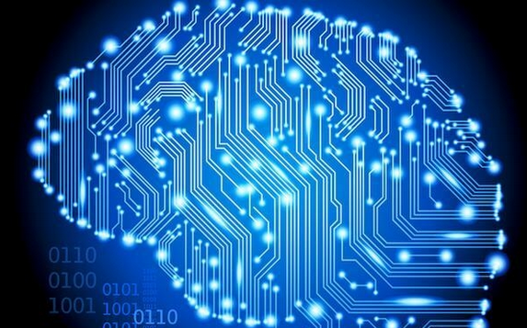
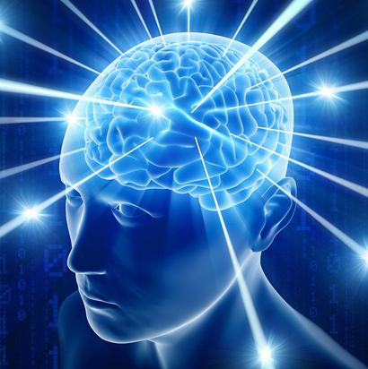


人工智能之神经网络特训班
远场语音交互技术解析
—— 远场语音信号处理
声智科技
讲师：冯大航

Slide 2
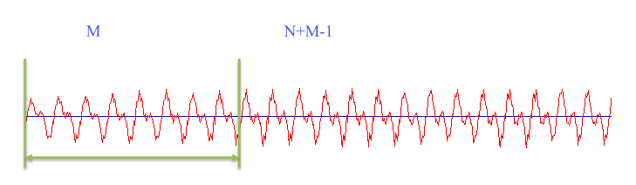
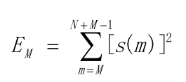
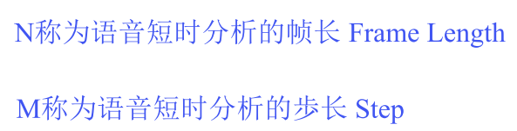
语音信号处理基本概念
短时能量分析
Notes:
语音信号是短时平稳的，需要进行分帧

Slide 3
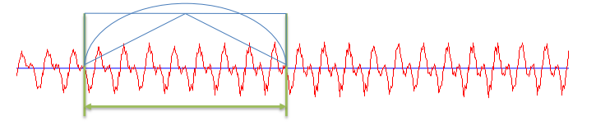

语音信号处理基本概念
决定短时能量特性有两个条件：不同的窗口的形状和长度。窗长越长，频率分辨率越高，而时间分辨率越低
$$E_{M}=\sum_{m=M}^{N+M−1}{{\left[s\left(m\right)w\left(m\right)\right]}^{2}}$$
时域上相乘等价于频域上做卷积运算，相当于在每个频点上加了一个滤波器
Notes:
语音信号处理中要加窗，不仅可以减少能量泄露，还起到平滑的作用，否则帧与帧之间会有跳变
一般语音处理长度为16ms，webrtc和speex都是10ms，语音识别也是10ms一帧

Slide 4
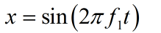
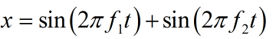
语音信号处理基本概念
Notes:
F1=1000Hz
F2=995Hz
频率分辨率10Hz
Window_leak.m

Slide 5
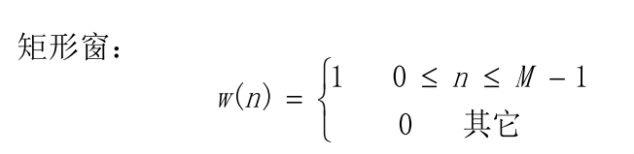
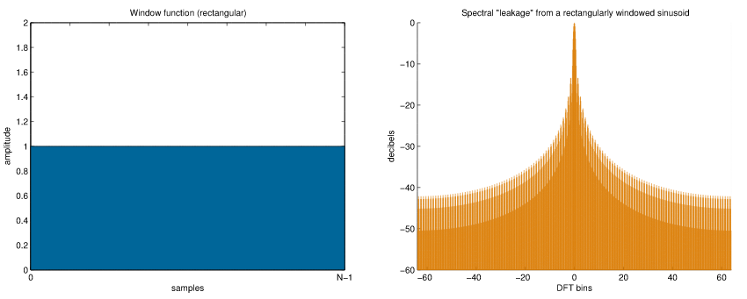
语音信号处理基本概念
典型窗函数
Notes:
时域相乘等效于频率卷积，等价于在每个频带加上一个滤波器

Slide 6
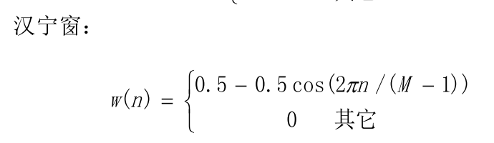
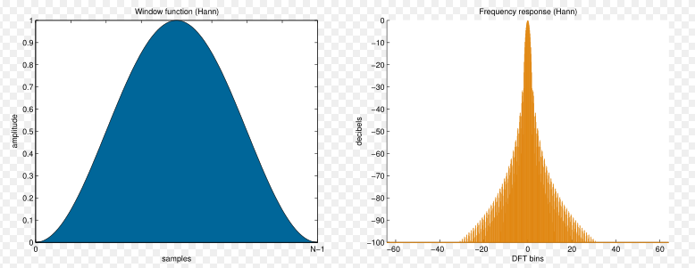
语音信号处理基本概念
典型窗函数

Slide 7
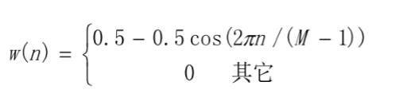
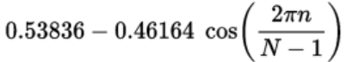

语音信号处理基本概念
典型窗函数
汉明窗
Notes:
频谱泄露的理解，本来要求100Hz的能量，101Hz的能量被引入。

Slide 8
语音信号处理基本概念
Overlap
Notes:
语音信号是短时平稳的，一般10ms-16ms分析一次
语音里需要overlap，避免出现跳变
举个列子，output（1:256）=now（1:256）+old（257:512）
Overlap大小与运算量，效果，平衡，最大0.75
speech_window.m

Slide 9
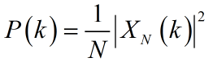
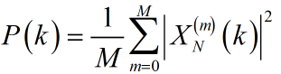
语音信号处理基本概念
功率谱估计
经典功率谱估计
周期图法
平均周期图法
Notes:
1000,990Hz,后面是平滑3次，overlap50%
画几个图解释下overlap的含义，也可以不overlap，最高75%，多了没有意义了

Slide 10
语音信号处理基本概念
功率谱估计
2. 参数法功率谱估计
AR
ARMA
子空间方法
周期图法
AR谱估计，20阶
AR谱估计，50阶
Notes:
参数谱估计方法，参数的含义，就需要选取
参数很难选取，阶数高虚假的多，阶数少，有用信息无法表达
2. AR数据外推，所以分辨率高，相当于拿放大镜看某一处的细节，但会忽略其他的，阶数相当于调节放大镜的倍数，调的越大，看到的细节越多，但会忽略其他的细节
3 AR谱估计一般用于检测
4 谱估计方法和后面的波束形成方法非常相似，后面可以进行对比

Slide 11
语音信号处理基本概念
语谱图
Notes:
学会看语谱图，推荐工具有Adobe audition

Slide 12
语音信号处理-回声消除
Notes:
回声消除需要做什么
直接相减不行，因为声音在空气中的传播速度相对于无线电波来说是很慢的，所以声学回声在时间上就会很长。房间内墙壁、桌椅等物品的反射，也大大加长了冲击响应的阶数。对于一般办公室来说，声音衰减20dB大约需要200到300ms甚至更长
Speex里面和webrtc里面都有回声消除模块，webrtc里面的最好，里面还有延时估计，网络aec的难点，网络电话兴起，直播，Android系统延时

Slide 13
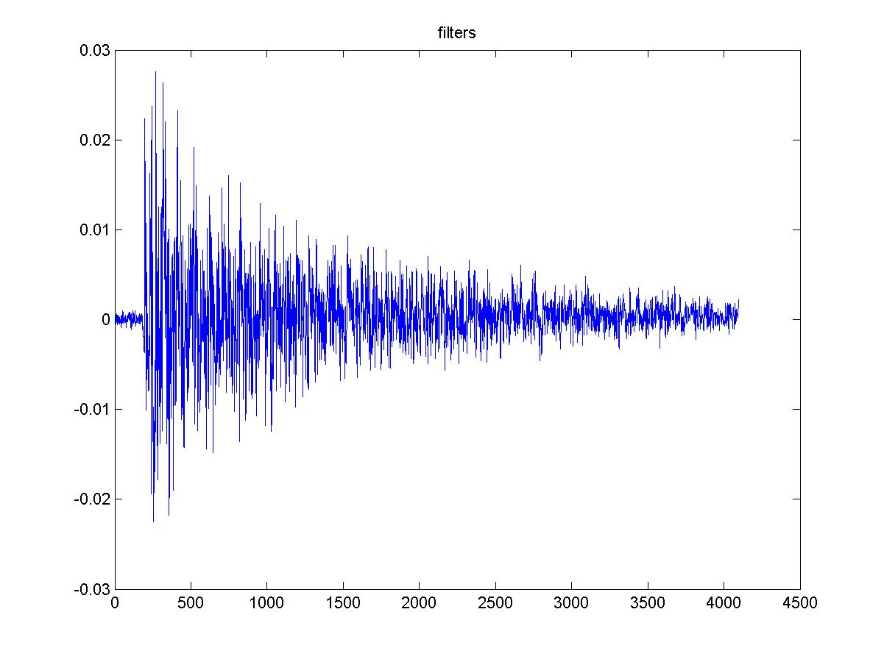
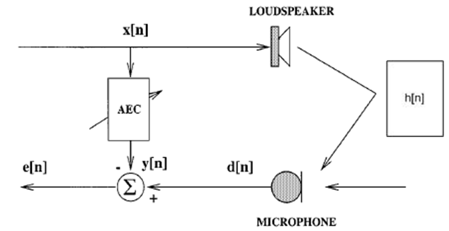
语音信号处理-回声消除
Notes:
写出表达式
评价指标：
收敛速度
鲁棒性
计算复杂度
声音处理是否有延时

Slide 14
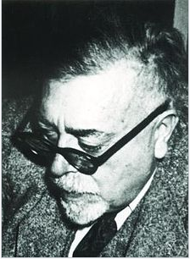
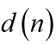
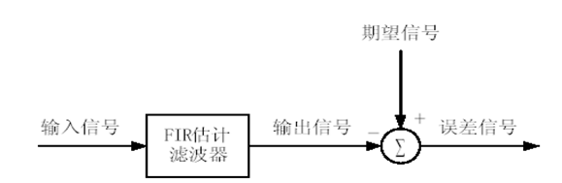
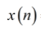
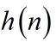
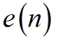
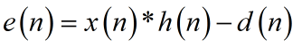
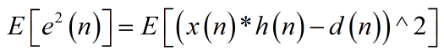
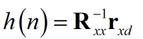
语音信号处理-回声消除
维纳滤波器
Notes:
早在第二次世界大战期间，为解决防空火力控制和雷达噪声滤波问题，1942年2月维纳（Wiener）就给出了从时间序列的过去数据推知未来的维纳滤波公式，建立了在最少均方误差准则下将时间序列外推进预测的维纳滤波理论。
战后他在麻省理工学院教授数学。他讲课技巧恶劣，常常闹笑话或心不在焉，越牛的人，讲课越不好，他认为有些东西很简单，大学老师，讲课是一件挺难的事情
有严重的精神分裂症病史，而维纳本身则有重度的近视（在麻省理工任教时，几乎得用手摸著墙壁走路）与严重的躁郁症。躁症发作时，他疯狂似的跑遍校园，向别人宣传他的发现。而躁郁症症状产生时，他则多次向麻省的同事列文森诉说自己的自杀念头。
提到滤波，我们最容易想到的是频率选择的滤波，比如低通滤波，高通滤波。然后就是FIR与IIR滤波器。维纳滤波器则从另外一个角度来深化了滤波的概念
http://www.ithao123.cn/content-8258576.html
从相关的角度去理解
期望信号与具体的应用场合有关。比如在胎儿的心音检测中。输入信号x(n)=sm(n)+sb(n),其中sm为孕妇的心音信号，sb为胎儿的心音信号。此时自适应滤波器要输出的是胎儿的心音信号sb(n)。因此此时可以将x(n)看做是期望输出信号，sm为输入信号，这样，通过自适应滤波器之后就得到实际需要的sb(n)了。x(n)可以通过放置在胎儿位置的传感器得到，sm可以通过放置在远离胎儿的位置的传感器得到。 实际上，基于维纳滤波的问题都涉及到期望信号的理解。很多人往往会问，要是知道了期望输出信号，还需要滤波做什么呢？实际上不完全是这么回事的。如果从去相关的角度，就非常好理解期望信号的问题了。

Slide 15
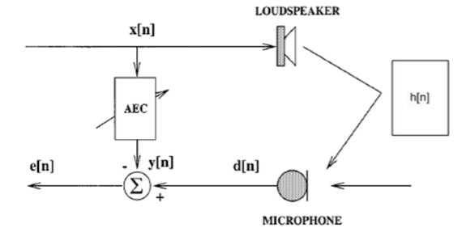
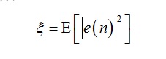
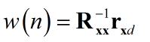
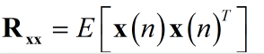
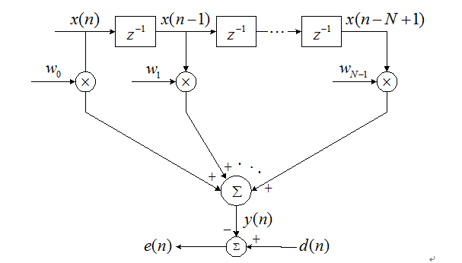
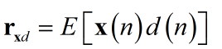
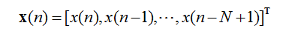
语音信号处理-回声消除
维纳滤波器准则
Notes:
RXX具体应该怎么求，rxd应该怎么求，
1.求平均，2.apha平滑

Slide 16
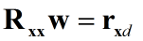
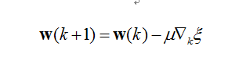
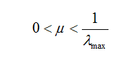
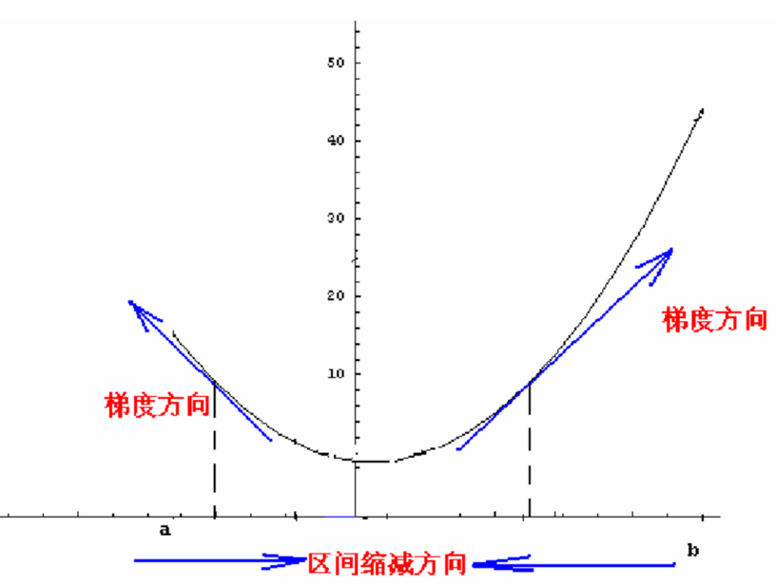
语音信号处理-回声消除
最陡下降法
Notes:
w(k)是第k次特征值分散度的滤波器权矢量， 代表w = w(k)时的梯度矢量， 为正的标量，称为更新步长（step-size），w(k+1)为第k+1次特征值分散度更新的滤波器权矢量。梯度矢量 总是指向代价函数 曲面的最大上升方向，而 必然反向为最大下降方向。对于给定的初始值w(0)，选择合适的步长，沿最陡下降方向进行搜索，w(k+1)可以无限逼近 ，所以称为最陡下降法。
其中 为特征值中的最大值。这必然导致其它收敛模式的收敛速度下降，在较小的步长上进行缓慢地收敛。当特征值大小接近时，所有的收敛模式所需的最佳步长基本一致，按照基本一致的最快收敛速度进行收敛；当特征值分散时，只有与最大特征值相应的收敛模式能够达到最快的收敛速度，而对于与最小特征值相应的收敛模式而言，由于步长 的取值远远小于其最优步长，使得该收敛模式收敛得异常缓慢，导致整体收敛性能下降。
输入信号自相关矩阵的特征值分散程度大大影响了算法的收敛性能，这就是最陡下降法及其导出的LMS算法的缺点所在。

Slide 17
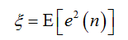
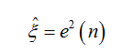
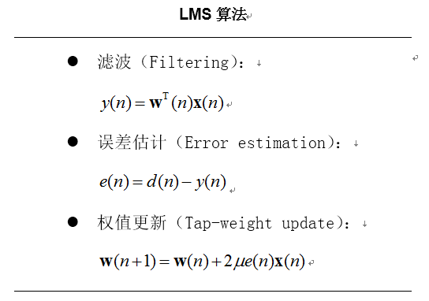
语音信号处理-回声消除
LMS算法
最陡下降法中，性能函数为
使用估计误差平方的即时估计作为性能函数
Notes:
从LMS算法的标准形式。可明显看出LMS算法较为简便，因此它在线性自适应系统设计中获得了广泛应用。
更进一步的是，LMS算法鲁棒性强，这意味着小的不确定或扰动（例如小能量的干扰）只会导致小的估计误差。LMS算法是由最陡下降法直接导出的，它与最陡下降法的性质直接相关，可以说LMS算法的统计期望就是最陡下降法。
正是因为这样，LMS算法也直接继承了最陡下降法的缺点——收敛性能依赖于输入信号的特征值分散程度。当输入信号自相关矩阵的特征值分散时，LMS算法不可避免的收敛缓慢。
接下来举一个matlab 例子，LMS.m

Slide 18
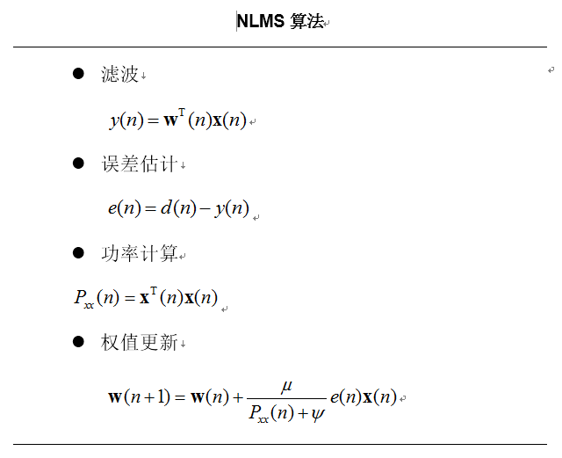
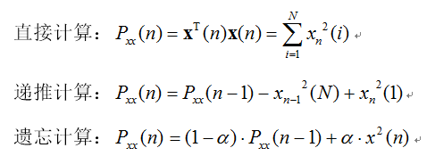
语音信号处理-回声消除
NLMS算法
Notes:
将LMS算法的权值更新方程中 项对输入信号功率 进行归一，就得到了另一常用的NLMS算法，NLMS算法具有比LMS算法更好的稳定性和更快的收敛速度。表2.3中详细地给出NLMS算法，表中 为一个适当的小量，当信号功率 过小，它对算法的稳定起到保护作用。NLMS通常比LMS更加鲁棒，并且因为限制了每次更新的步长，在收敛和发散过程中，都能较好的控制滤波器的变化，使其能够较好的工作。
使用遗忘的方法可以通过调整遗忘因子 来实现调节历史值与当前值在参考信号功率估计中的不同贡献。当遗忘因子较大时，对当前值比较敏感，反之则对当前值不太敏感。

Slide 19
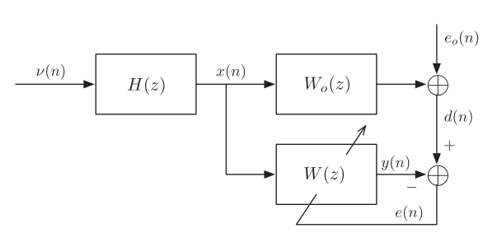
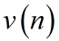
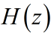
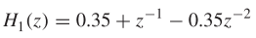
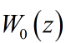
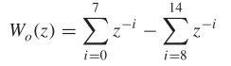
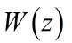

语音信号处理-回声消除
算法仿真
是方差为1的白噪声
将白噪声变为有色噪声
待估计滤波器
自适应滤波器
方差为0.01的白噪声干扰

Slide 20
语音信号处理-回声消除
算法仿真
LMS算法
Notes:
失调系数，反映抖动的情况
步长越大，抖动越大

Slide 21
语音信号处理-回声消除
算法仿真
NLMS算法
Notes:
Mu越大收敛越快，但是后面误差变大。

Slide 22






语音信号处理-回声消除
RLS算法

Slide 23
语音信号处理-回声消除
RLS算法
RLS算法
Notes:
这里做一个总结，
维纳滤波器 》》 RLS 》》 NLMS 》》ＬＭＳ

Slide 24


语音信号处理-回声消除
PFBLMS算法
Notes:
当所需要的滤波器长度 很长，而每次处理的帧长度 很短的时候，可以把上述长阶的FBLMS算法拆分成几段短阶的FBLMS来处理，这就是PFBLMS算法。从本质上说，就是用若干短阶的FFT来取代长阶FFT变换。本文的核心算法就是从PFBLMS算法发展而来的DLFD（Delayless Frequency Domain）算法，在下面的章节将做详细的分析和推导，这里只简单的给出PFBLMS^{[12]}算法的框图和算法实现表，不做展开讨论。
本质就是频域的快速卷积运算
举例子，fast_conv.m

Slide 25

语音信号处理-回声消除
PFBLMS算法性能
PFBLMS算法
$$M_{PFBLMS}=μ_{0}P/2$$

Slide 26


语音信号处理-回声消除
AEC中滤波器保护
DoubleTalk检测
Notes:
远近两端同时讲话的时候，近端传声器拾取的信号就包括远端回声，本地噪声和近端语音，由于近端语音和远端回声并不存在本质上的差别，使得滤波器更新时，会把近端语音也作为期望信号进行处理。通常，这样做的结果，会造成滤波器偏离发散，无法正常工作。所以，进行双端同时讲话检测，在双端讲话时锁定滤波器是很必要的^{[4,5]}。
分两种情况：
1. x（n）=0
2. x（n）！=0，又分两种情况有近端语音，没有近端语音
难点是两边同时讲话，远场语音识别都是这种情况：
解决思路双讲直接停止更新，但无法检测准，虚警收敛速度变慢，漏检滤波器又容易发散；第二种控制步长。
对于双方都在讲话的情况，处理起来就比较复杂。因为本地产生的信号无法在实时系统中测量。本地端的唯一输入是话筒的输出信号，它实际上是近端语音信号、回声及背景噪声三者的叠加。因此仅仅观察话筒输出信号无法检测出近端所处的状态。即使话筒输出信号增大了也不一定是近端说话者在讲话。
解释一下最佳步长，物理含义，有近端语音，步长小一些，残差大的时候步长大一些

Slide 27





语音信号处理-回声消除
AEC后滤波算法
Webrtc后滤波算法
Speex后滤波算法
Notes:
为什么要进行后滤波处理，滤波器阶数太长，非线性效应
Speex 残留回声(in-out)*leakestimate,sll通过信噪比估计，后面会详细介绍

Slide 28

语音信号处理-回声消除
AEC后滤波算法
Notes:
举一个例子，PFBLMS_AEC_mono.m

Slide 29
语音信号处理-回声消除
AEC后滤波算法
Notes:
举一个例子，matlab

Slide 30
语音信号处理-回声消除
AEC后滤波算法
Notes:
举一个例子，matlab

Slide 31



语音信号处理-回声消除
AEC滤波器发散
Notes:
举一个真实发散的例子

Slide 32

语音信号处理-波达方向估计
波达方向估计
Notes:
一战时候的各种声探测设备，阵列

Slide 33



语音信号处理-波达方向估计
雷达
声呐
Notes:
雷达，普通雷达，相控阵雷达
声呐，主动声呐，被动声呐，主动声呐容易被发现

Slide 34










语音信号处理-波达方向估计
Notes:
声相仪，polycom，kinght，狙击手定位，机器人，

Slide 35

语音信号处理-波达方向估计
麦克风阵列形式：分布式阵列和传统阵列
分布式阵列算法介绍
Notes:
适用于车里的环境，分布式阵列
炮弹定位，手机基站定位

Slide 36


语音信号处理-波达方向估计
麦克风阵列形式：分布式阵列和传统阵列
传统阵列算法介绍
Notes:
点声源假设
平面波假设，利用传声器阵列定位的都是假的

Slide 37







语音信号处理-波达方向估计
传统阵列算法介绍：窄带信号
阵列基本概念

Slide 38





语音信号处理-波达方向估计
传统阵列算法介绍：窄带信号
波束形成算法
Notes:
写一个matlab例子，说明频率和空间之间的关系，贴几张图
line_array_frequency.m

Slide 39




语音信号处理-波达方向估计
传统阵列算法介绍：窄带信号
Notes:
利用cos(theta)解释为什么会出现这种情况，回到上两页

Slide 40



语音信号处理-波达方向估计
传统阵列算法介绍：窄带信号
Capon算法
Notes:
Capon估计

Slide 41



语音信号处理-波达方向估计
传统阵列算法介绍：窄带信号
MUSIC算法
Notes:
Music算法缺点，需要知道声源的个数。

Slide 42
语音信号处理-波达方向估计
传统阵列算法介绍：窄带信号
Notes:
Music算法缺点，需要知道声源的个数。
DOA_compare.m

Slide 43



语音信号处理-波达方向估计
传统阵列算法介绍：宽带信号

Slide 44




语音信号处理-波达方向估计
传统阵列算法介绍：宽带信号
宽带波束形成算法
$$J\left(θ\right)=\sum_{k=1}^{K}{a{\left(f_{k},θ\right)}^{H}R\left(f_{k}\right)a\left(f_{k},θ\right)}$$
宽带Capon算法
宽带MUSIC算法

Slide 45
语音信号处理-波达方向估计
传统阵列算法介绍：宽带信号
宽带MUSIC算法
Notes:
wideband_music.m

Slide 46





语音信号处理-波达方向估计
传统阵列算法介绍：宽带信号
相干子空间方法
RSS算法
Notes:
给出一个仿真的例子
平滑可以解相干

Slide 47
语音信号处理-波达方向估计
传统阵列算法介绍：宽带信号
相干子空间方法
Notes:
给出一个仿真的例子
wideband_doa_compare.m

Slide 48
语音信号处理-波达方向估计
传统阵列算法介绍：宽带信号
Notes:
给出一个真实例子，添加录音

Slide 49
语音信号处理-波达方向估计
传统阵列算法介绍：宽带信号
Notes:
给出一个真实例子
Real_example.m

Slide 50





语音信号处理-波达方向估计
传统阵列算法介绍：GCC算法，波束形成算法，特征子空间算法
GCC算法
Notes:
说明用最小二乘法计算不准确，因为只是theta的单一函数。

Slide 51
语音信号处理-波达方向估计
1017
1017.3
Notes:
给出一个matlab列子，说明可以用插值的方法，提高延时估计的精度。

Slide 52
语音信号处理-波达方向估计
Notes:
给出一个matlab列子，说明可以用插值的方法，提高延时估计的精度。

Slide 53





语音信号处理-波达方向估计
传统阵列算法介绍：GCC算法，波束形成算法，特征子空间算法
GCC改进算法
Roth算法
SCOT算法
PHAT算法
ML算法
Notes:
缺点是必须是单目标，两个目标的时候就需要用搜索的方式求解，效果也会变差，
各种加权的含义

Slide 54
语音信号处理-波达方向估计
GCC
PHAT
Notes:
给出一个matlab例子，只给出一个phat方法即可，加权用平滑的方法求，进行对比。

Slide 55
语音信号处理-波达方向估计
总结：
提高分辨率
降低估计误差
增加阵列的自由度
阵列自校准
DOA估计的鲁棒性
Notes:
DOA估计的方法非常多，目前学术上还是研究如何提高分辨率和估计精度，比如高阶的方法，阵列的扩展，我博士的研究课题就是，增加虚拟传声器等

Slide 56





语音信号处理-波束形成
Notes:
波束形成和DOA估计非常相似，一正一反，和雷达，主动声呐更接近

Slide 57


语音信号处理-波束形成

Slide 58

语音信号处理-波束形成
$$τ$$
改变 的值可以改变波束的指向
W是加权值，可以改变旁瓣的高度
波束形成与频域滤波原理一样

Slide 59
语音信号处理-波束形成
Hanning
Hamming
Notes:
先给出一个传统波束形成例子，说明主瓣宽度，旁瓣高度的概念
再给出一些加权的例子，加不同的窗，得到不同的波束形状
和DOA估计的关系，DOA是导向矢量扫描，源的导向矢量是固定的
Beamforming是导向矢量即加权是固定的，变化的是源的位置
beampatern.m

Slide 60


语音信号处理-波束形成
MVDR算法
Notes:
延伸到LCMV，多个限制，阵列自由度的概念，
和capon估计的关系
阵列自由度的概念

Slide 61
语音信号处理-波束形成
MVDR算法
Notes:
给出一个mvdr的例子
如果有噪声的时候什么样

Slide 62

语音信号处理-波束形成
MVDR算法
对角加载法
加载的能量越大，滤波器越稳定，但噪声抑制能力变差
极限情况，加载的能量无穷大，则退化到原始波束形成
Notes:
如何提高稳健性，增加一个
Mvdr.m

Slide 63
语音信号处理-波束形成
MVDR算法
对角加载法
10dB
13dB
16dB
20dB
Notes:
给出一个例子，sigma增加，波束形状
mvdr.m

Slide 64



语音信号处理-波束形成
超指向波束形成
Notes:
super_directive.m

Slide 65
语音信号处理-波束形成
超指向波束形成
Beamforming_gain = 0.12 SuperDirective_gain = 4.3557e+07
Notes:
超指向波束形成的例子

Slide 66
语音信号处理-波束形成
宽带信号处理
Notes:
差分阵列和mvdr算法的联系

Slide 67
语音信号处理-波束形成
宽带信号处理
Notes:
不同频带的波束宽度和频率的关系
beam_frequency.m

Slide 68
语音信号处理-波束形成
宽带信号处理
Notes:
给出一个固定波束，处理语音的例子
Real_example.m

Slide 69

语音信号处理-波束形成
差分阵列
一阶差分
Notes:
超指向波束形成的例子

Slide 70

语音信号处理-波束形成
差分阵列
二阶差分
Notes:
超指向波束形成的例子

Slide 71
语音信号处理-波束形成
差分阵列
Notes:
差分阵列和mvdr算法的联系

Slide 72





语音信号处理-波束形成
多通道维纳滤波器
维纳滤波器准则
多通道维纳滤波器等价于MVDR算法级联一个单通道语音增强
Notes:
H可以是一个滤波，这里仅考虑单快拍的情况，h可以是相位的偏移
Rx不能用太多的快拍去估计，也不能用太少的快拍去估计
计算量非常大，如何简化

Slide 73

语音信号处理-波束形成
GSC算法

Slide 74

语音信号处理-波束形成
GSC算法
Robust Adaptive Beamforming

Slide 75



语音信号处理-波束形成
波束形成对识别率的影响

Slide 76



语音信号处理-波束形成
波束形成算法总结
多通道维纳滤波器等效于MVDR算法级联单通道语音增强
MVDR算法与RLS算法，GSC算法是等效的
计算量
MVDR：
RLS：
GSC：

Slide 77





语音信号处理-单通道语音增强
谱减法
维纳滤波器
Notes:
假定语音和噪声不相关

Slide 78



语音信号处理-单通道语音增强
谱减法
维纳滤波器
先验信噪比
后验信噪比
Notes:
DD算法可以有效解决音乐噪声的问题，音乐噪声的含义

Slide 79



语音信号处理-单通道语音增强
谱减法
MMSE-SATA
MMSE-LSA
Notes:
在音乐和高斯噪声模型下，推到出来的
由于人耳对语音幅度的感知不是线性，而是接近于对数形式，基于短时对数幅度谱的最小均方误差
这两种算法等效于对维纳滤波器系数做了一个修正，主要还取决于先验信噪比的估计，效果好的主要原因是采用了DD算法

Slide 80

语音信号处理-单通道语音增强
谱减法
噪声谱估计，cohen，MCRA
Notes:
讲解下原理
原理简单，但是频带之间是否要平滑
系数完全是经验，没有指导

Slide 81
语音信号处理-单通道语音增强
Notes:
给出cohen的语音增强的例子，和webrt的单通道增强，同时说明speex，webrt里面都有现成的单通道降噪算法。

Slide 82




语音信号处理-去混响
去混响算法
Notes:
给出一个纯净声音和混响声音的例子作为对比

Slide 83


语音信号处理-去混响
去混响算法
Notes:
给出T60的概念，与什么东西有关，房间大小，墙壁吸声系数，声源到麦克的距离等。

Slide 84
语音信号处理-去混响
去混响算法
Notes:
找几个房间冲击响应卷积语音的例子，说明语音可以模拟各种环境，增加趣闻性
向外延伸，hrtf的含义，vr音效等等

Slide 85




语音信号处理-去混响
去混响算法
混响对语音识别的影响

Slide 86

语音信号处理-去混响
去混响算法
混响对语音识别的影响

Slide 87




语音信号处理-去混响
去混响算法
倒谱平均法
忽略噪声

Slide 88







语音信号处理-去混响
去混响算法
Statistical Reverberation Models

Slide 89


语音信号处理-去混响
去混响算法
Statistical Reverberation Models

Slide 90


语音信号处理-去混响
去混响算法
Statistical Reverberation Models

Slide 91
语音信号处理-去混响
去混响算法
Statistical Reverberation Models
Notes:
给出一个例子，处理前后对比

Slide 92

语音信号处理-去混响
去混响算法
WPE算法
CHIME-3rd
Dereverberation challenge2014
Notes:
介绍一下背景，NTT部门，2015chime比赛
今年比赛没参加，讯飞拿了第一名

Slide 93






语音信号处理-去混响
去混响算法
WPE算法
Notes:
给出一个例子，处理前后对比

Slide 94



语音信号处理-去混响
去混响算法
WPE算法
Notes:
给出一个例子，处理前后对比

Slide 95


语音信号处理-去混响
去混响算法
WPE算法
Notes:
给出一个例子，处理前后对比

Slide 96
语音信号处理-去混响
去混响算法
WPE算法
Notes:
给出一个例子，处理前后对比

Slide 97
语音信号处理-总结
Notes:
万物归总，各模块之间的联系
学习是越学越简单，与武侠相关联
多举出一些例子，信道均衡，自适应线谱增强

Slide 98

语音信号处理-总结
Notes:
万物归总，各模块之间的联系
多举出一些例子，信道均衡，自适应线谱增强

Slide 99


语音信号处理-总结
Notes:
万物归总，各模块之间的联系
多举出一些例子，信道均衡，自适应线谱增强

